Slide 1
The Matrix
Part one

Slide 2
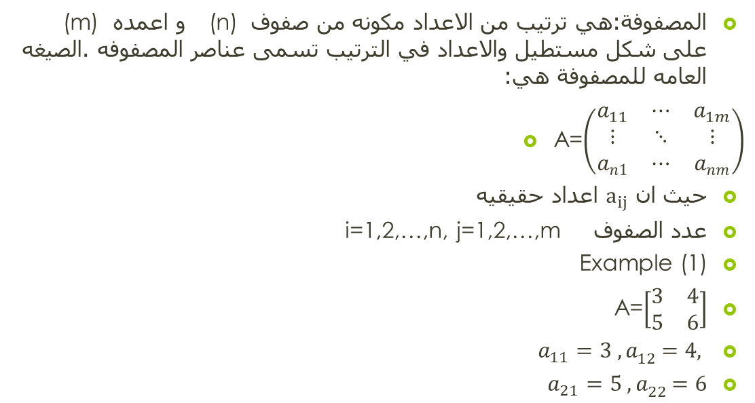
مبادئ اساسية في المصفوفات
المصفوفة:هي ترتيب من الاعداد مكونه من صفوف (n) و اعمده (m) على شكل مستطيل والاعداد في الترتيب تسمى عناصر المصفوفه .الصيغه العامه للمصفوفة هي:
A=$\left(\begin{matrix}a_{11} & ⋯ & a_{1m} \\ ⋮ & ⋱ & ⋮ \\ a_{n1} & ⋯ & a_{nm}\end{matrix}\right)$
حيث ان $a_{ij}$ اعداد حقيقيه
عدد الصفوف i=1,2,…,n, j=1,2,…,m
Example (1)
A=$\left[\begin{matrix}3 & 4 \\ 5 & 6\end{matrix}\right]$
$a_{11}=3 {,a}_{12}=4,$
$a_{21}=5 {,a}_{22}=6$

Slide 3
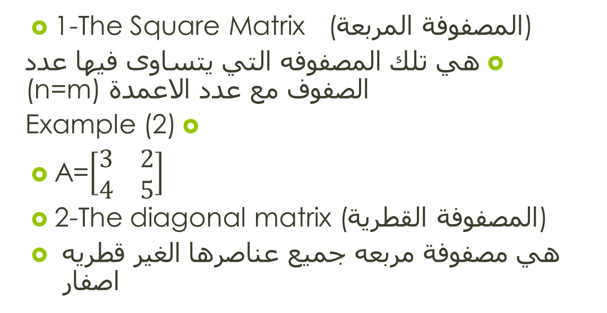
انواع المصفوفات
1-The Square Matrix (المصفوفة المربعة)
هي تلك المصفوفه التي يتساوى فيها عدد الصفوف مع عدد الاعمدة (n=m)
Example (2)
A=$\left[\begin{matrix}3 & 2 \\ 4 & 5\end{matrix}\right]$
2-The diagonal matrix (المصفوفة القطرية)
هي مصفوفة مربعه جميع عناصرها الغير قطريه اصفار

Slide 4
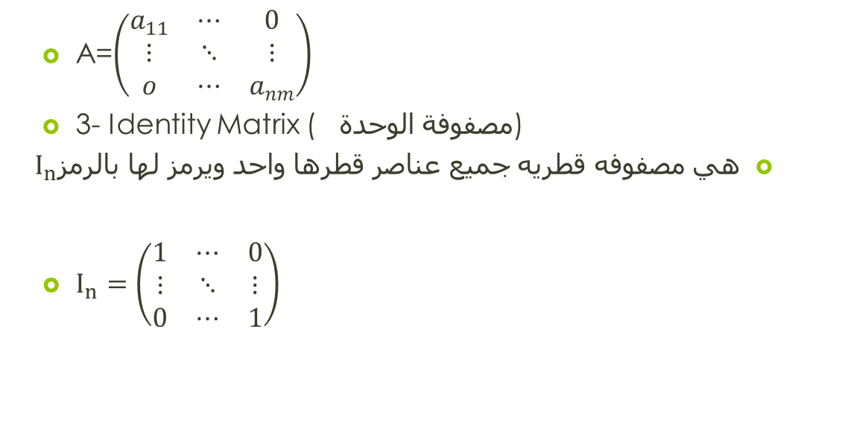
انواع المصفوفات
A=$\left(\begin{matrix}a_{11} & ⋯ & 0 \\ ⋮ & ⋱ & ⋮ \\ o & ⋯ & a_{nm}\end{matrix}\right)$
3- Identity Matrix ( مصفوفة الوحدة )
هي مصفوفه قطريه جميع عناصر قطرها واحد ويرمز لها بالرمز$I_{n}$
$I_{n}=\left(\begin{matrix}1 & ⋯ & 0 \\ ⋮ & ⋱ & ⋮ \\ 0 & ⋯ & 1\end{matrix}\right)$

